Slide 1
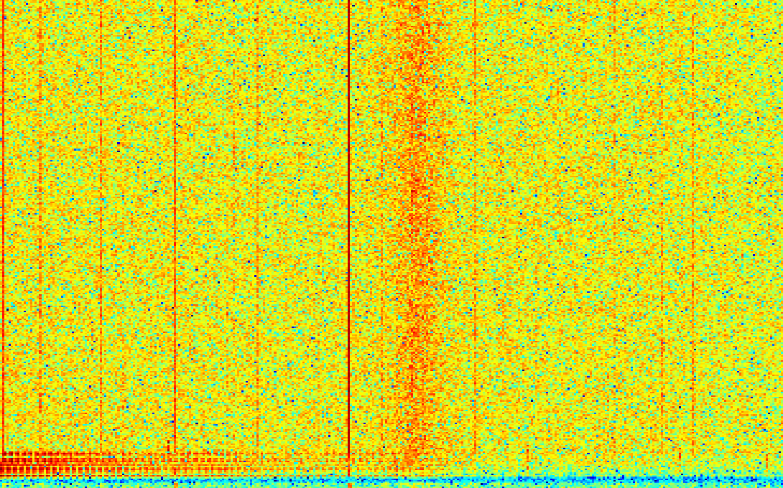
本振与前端开关同时打开时
单点次数：1
频率范围：2-20Mhz
收发模式：收发

Slide 2
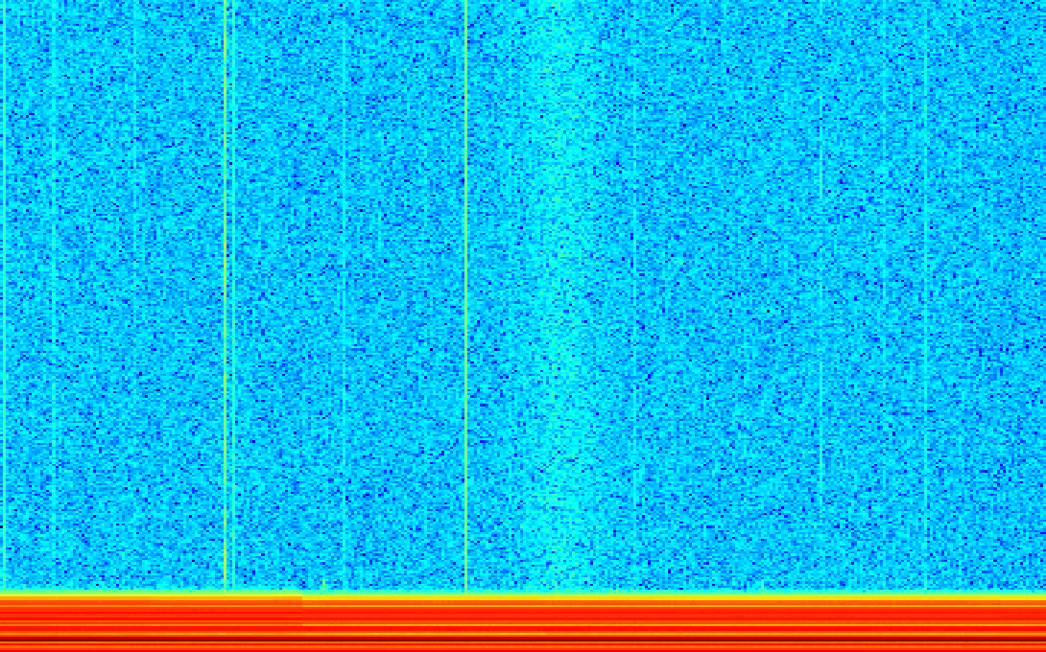
本振与前端开关同时打开时
单点次数：1
频率范围：2-20Mhz
收发模式：闭环
110

Slide 3
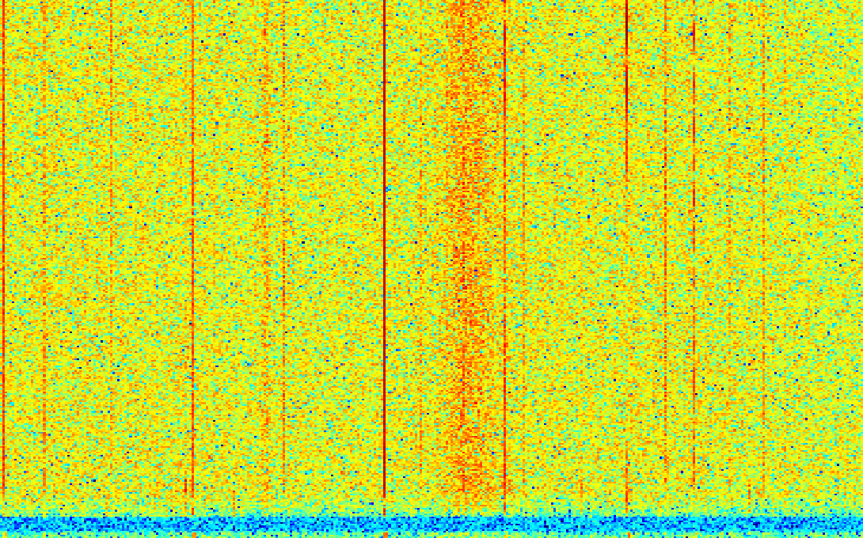
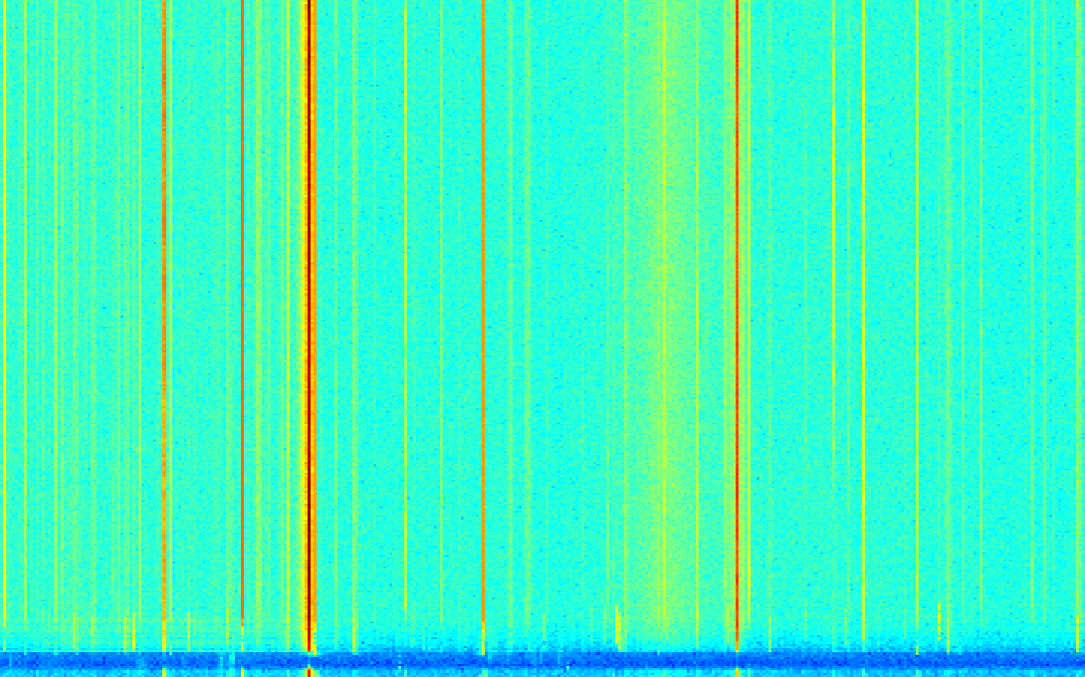
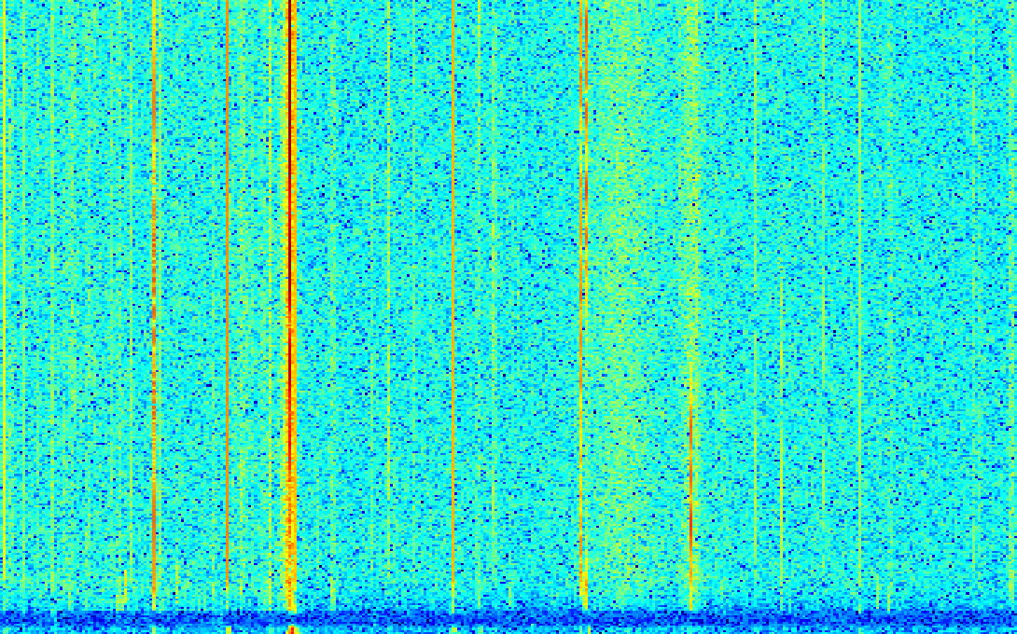
本振与前端开关同时打开时
单点次数：1
频率范围：2-20Mhz
收发模式：收发
55

Slide 4
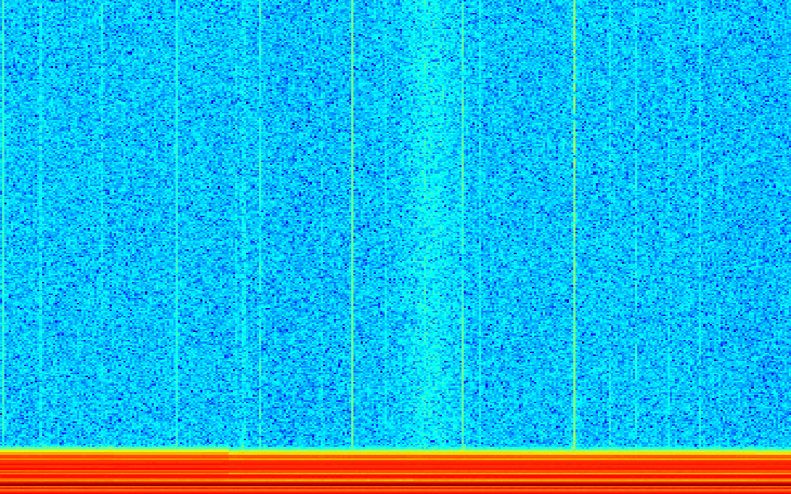
本振与前端开关同时打开时
单点次数：1
频率范围：2-20Mhz
收发模式：闭环

Slide 5


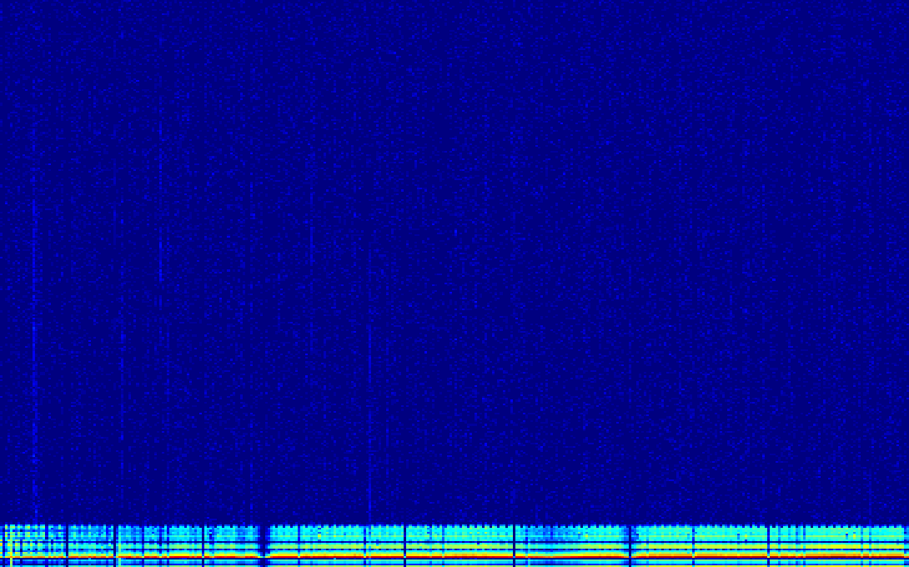
本振一直工作，前端开关随MA打开和关闭
单点次数：1
频率范围：2-20Mhz
收发模式：闭环

Slide 6
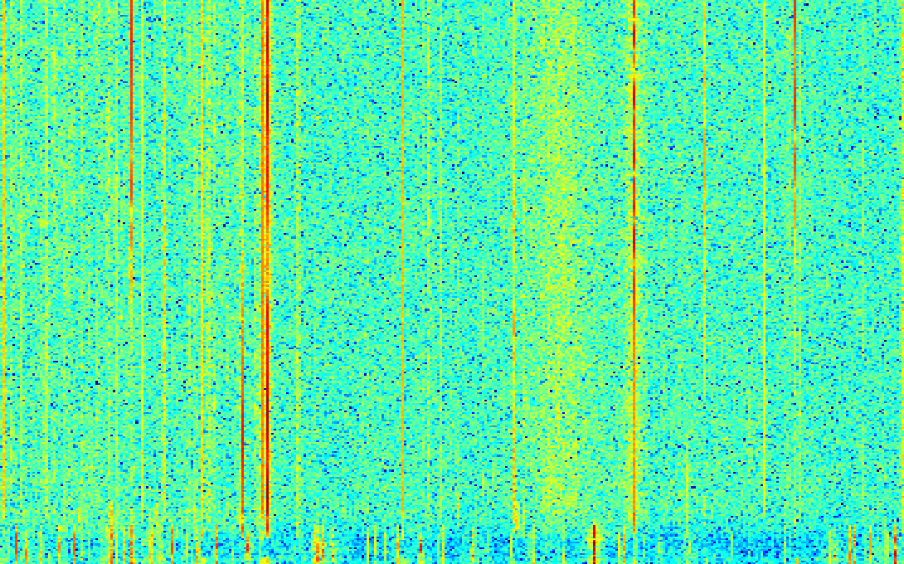
78

Slide 7
3*16
2*20
20*2
3*16
GPS : 3
DAC : 3
AD9958 : 8
AD : 18
SW : 2
3*16 (20)
3*16 (4+4+?)
9958
COVO
F
CL
CL
GPS
H
LO
LO
9958
RF
RF

Slide 8

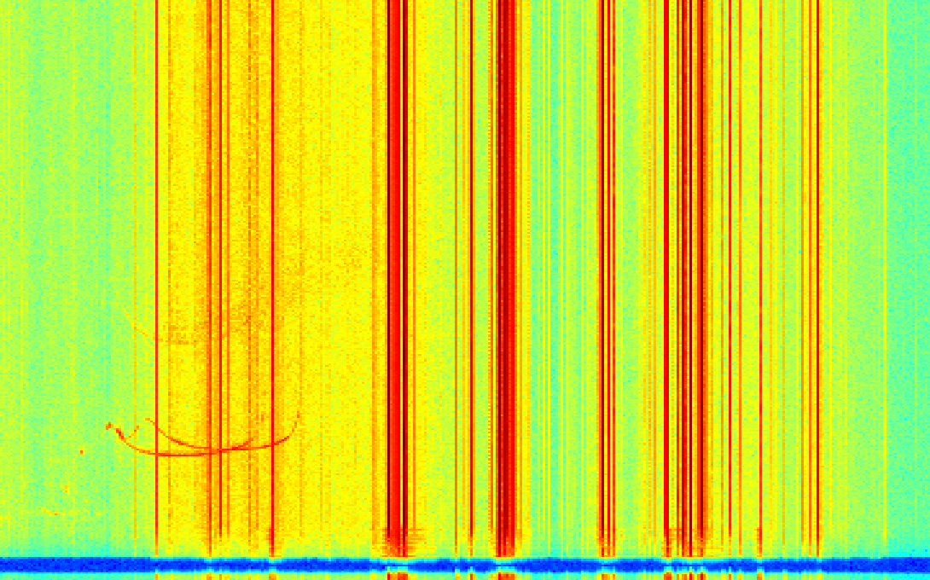
RF_MA
TR
LO_MA

Slide 9
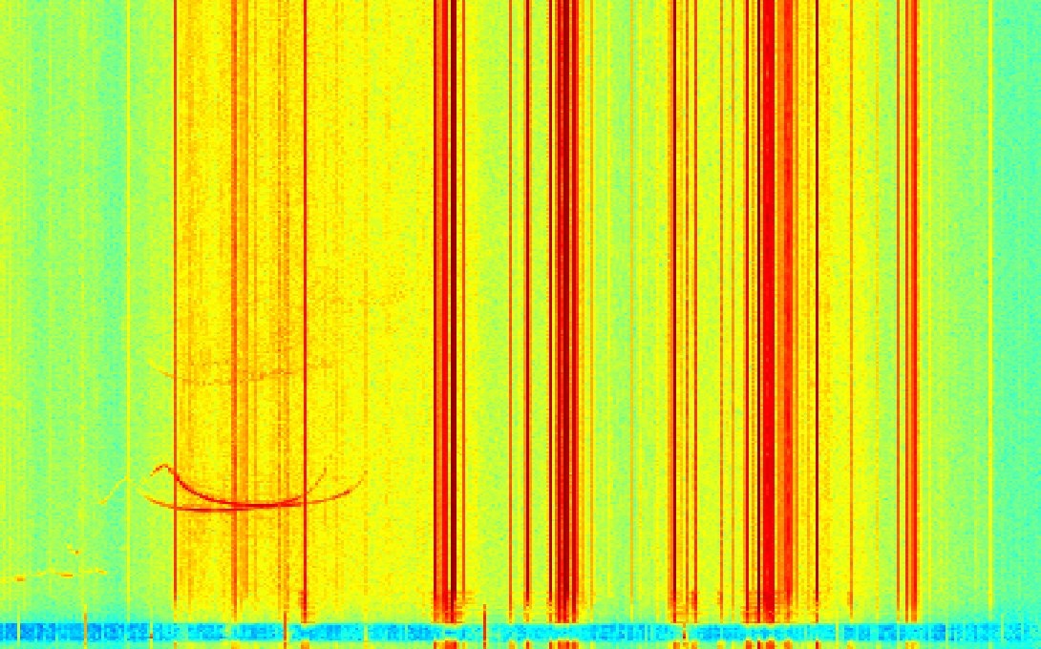
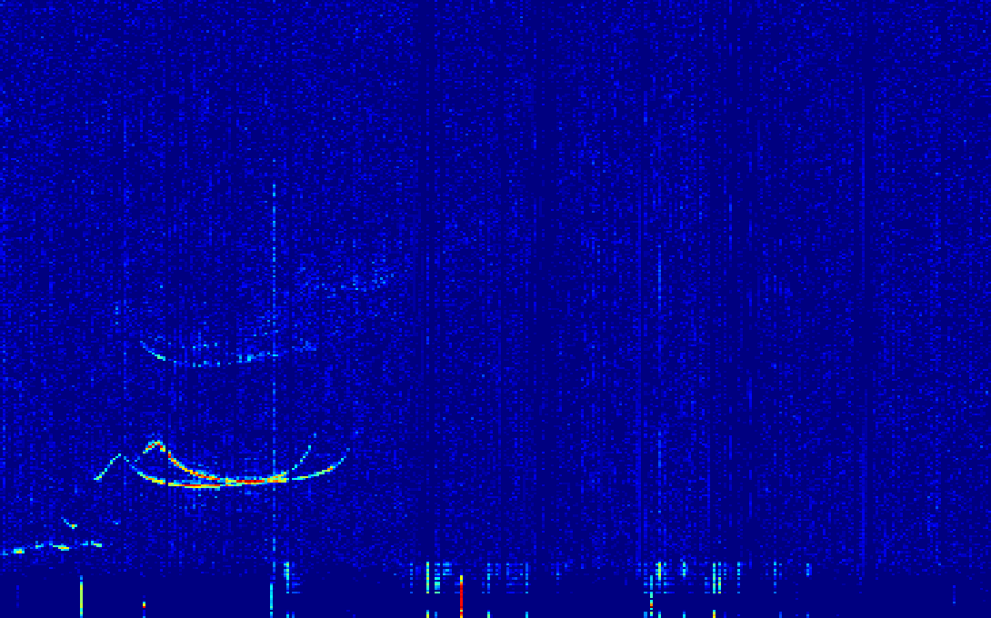
RF_MA
TR
LO_MA

Slide 10
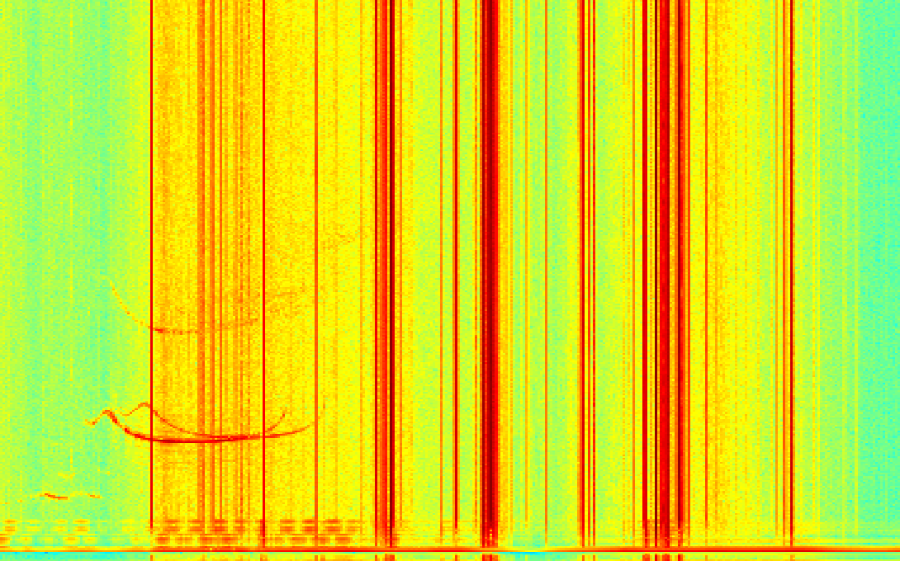
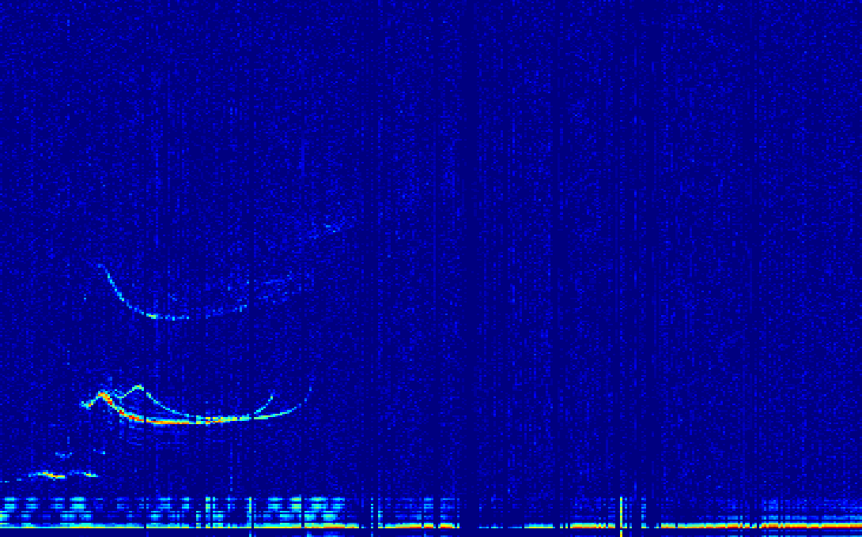
RF_MA
TR
LO_MA

Slide 11
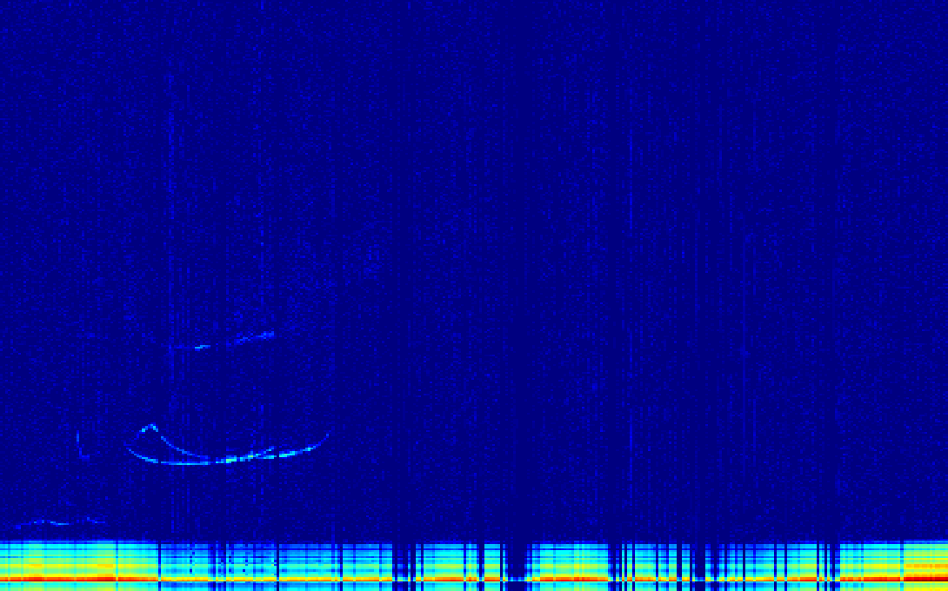
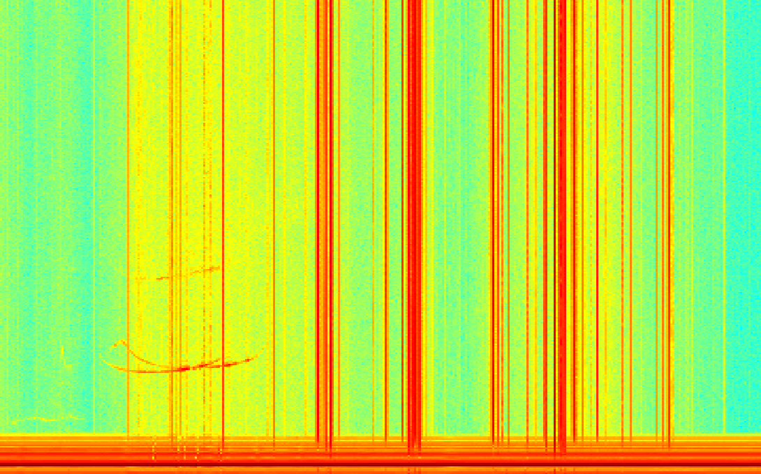
RF_MA
TR
LO_MA

